Slide 1
Líder Global
em Logística
Criativa
Maio 2023

Slide 2
Nessa época de dados fragmentados, soluções pontuais não são mais escaláveis

Slide 3
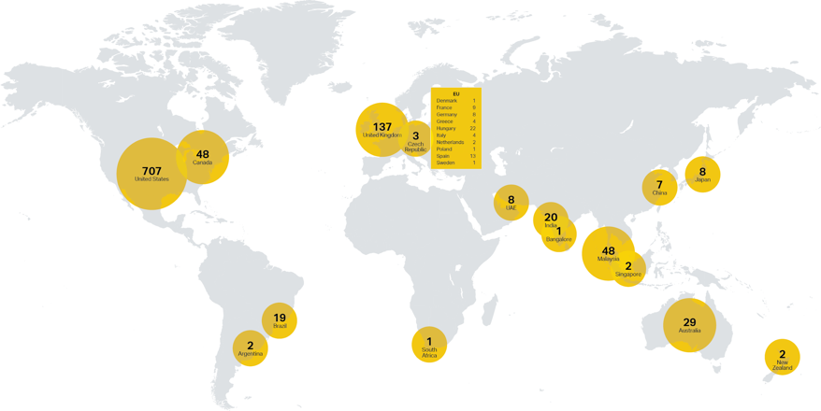
A líder global em logística criativa
1,100+ 50+ 140+ 45
Funcionários
Escritórios
Países
Línguas
1,500+ 1B+
Marcas Globais
Arquivos sob nossa gestão
A Extreme Reach capacita os anunciantes, agências e produtoras em todos os lugares
Com a união das ferramentas da Extreme Reach e da Adstream, nós trafegamos criativos por todo o mundo na velocidade da mídia, oferecendo controle, visibilidade e insights.

Slide 4
Uma criativa cadeia de suprimentos
TV
Tecnologia exclusiva e independente, integra a cadeia de soluções Omnichannel, com workflows entre agências, produtoras e anunciantes, proporcionando fácil gestão e distribuição da sua campanha para todos os meios:
Gestão de Criativo
Digital
Rádio
OOH

Slide 5
Portfólio de Produtos

Slide 6
TV
ER é a única solução que entrega seus anúncios em vídeo para todas as telas: TV, TV Conectada, Mobile, Streaming, Social. Sua mesma master será utilizada para todas essas mídias, cada uma com suas especificações, sem erro, e com entrega instantânea
Controle de Qualidade Automático e Humano
Produção de recursos de acessibilidade: Closed Caption, Áudio Descrição e Vídeo Descrição
Transcoding inteligente e automatizado para todos os destinos
Relatórios e status de aprovação das emissoras

Slide 7
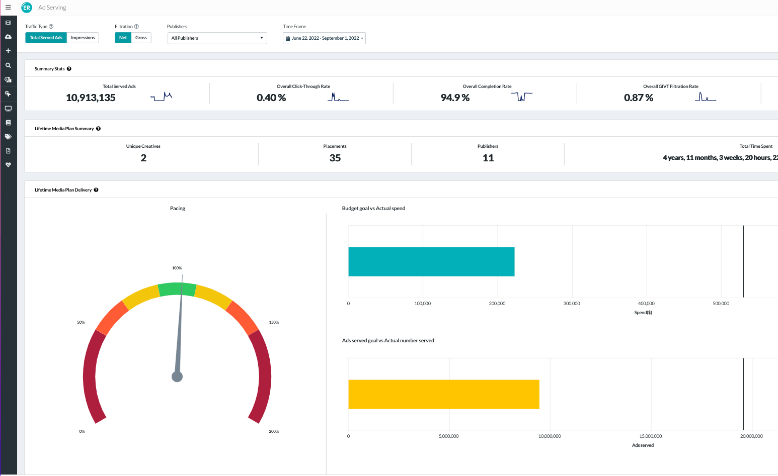
Video Digital Ad Serving
Principais benefícios
Mais fácil : QC TV e Digital integrados, a mesma master para todas as telas
Atendimento: nossos executivos de conta oferecem atendimento por região e estão sempre à disposição
Controle: Criativos e dados centralizados, tenha fácil controle através de dashboards e relatórios com desempenho de campanha em tempo real.
Economia: Um fluxo de trabalho eficiente, que economiza tempo e dinheiro. Tenha uma visão do todo.
7

Slide 8
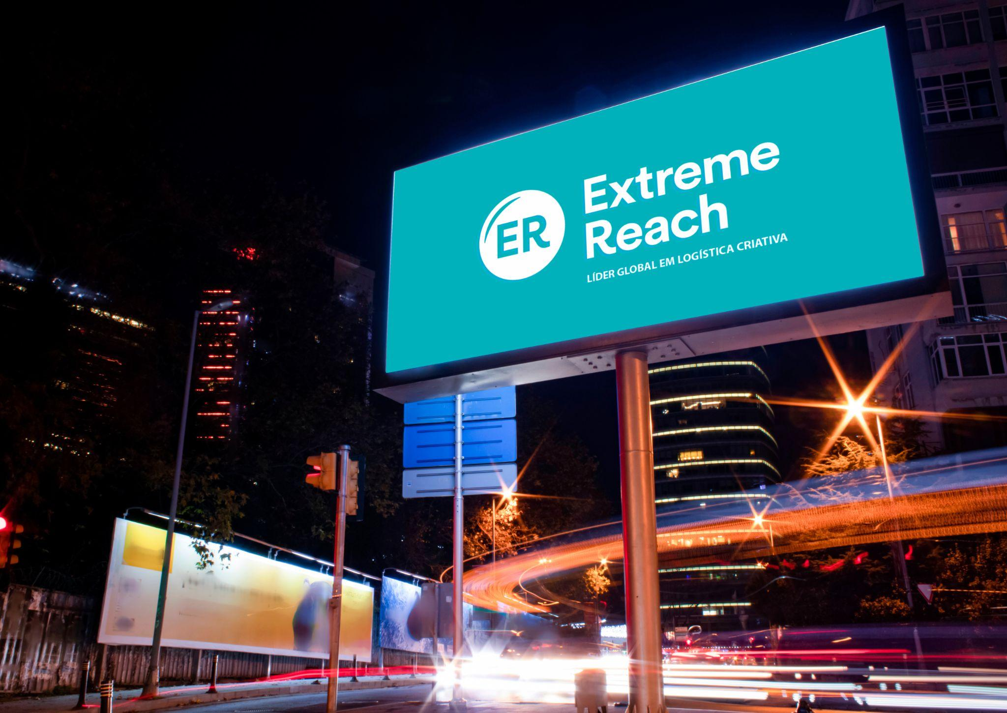
OOH
Customizar peças apenas para o OOH costuma sair caro, muitas vezes mais caro que a mídia em si e pode inviabilizar a campanha. O digital OOH permite ao anunciante chegar a uma infinidade de telas e formatos diferentes para impactar os consumidores em qualquer lugar, seja em aeroportos, terminais rodoviários, elevadores, lojas, academias, totens de rua.
Criação e adaptação a partir do seu briefing com arquivos PSD
Animações de vídeo são criadas para qualquer tela e aspecto que você precisar
Suas campanhas vão atingir muito mais telas, ficarão prontas mais rápido e com gastos otimizados

Slide 9
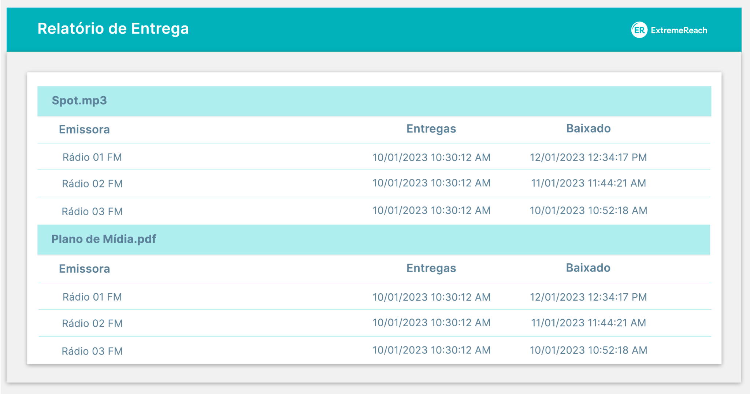
Rádio
São mais de 5 mil rádios espalhadas por todo o país, e o grande desafio para o profissional de mídia é garantir que o seu spot chegue em todas essas rádios sem atrasos na campanha. A Extreme Reach tem a ferramenta certa para otimizar a distribuição do anúncio para todas as rádios, em segundos e com apenas alguns cliques. Com a Entrega de Rádio você envia o spot e o PI via plataforma e ainda consegue verificar quais rádios fizeram o download do seu material.
Acesso fácil e integrado no mesmo login
Otimização de recursos (tempo, humano e financeiro)
Monitoramento em tempo real das entregas e quais rádios fizeram o download do seu spot
Relatório/comprovante por pedido
Todos ganham com o incremento dessa logística: o anunciante, a agências, e as emissoras de rádio

Slide 10
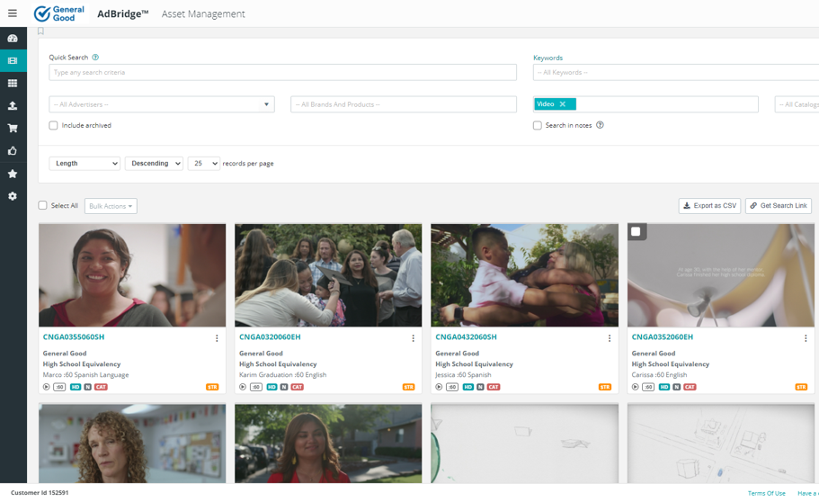
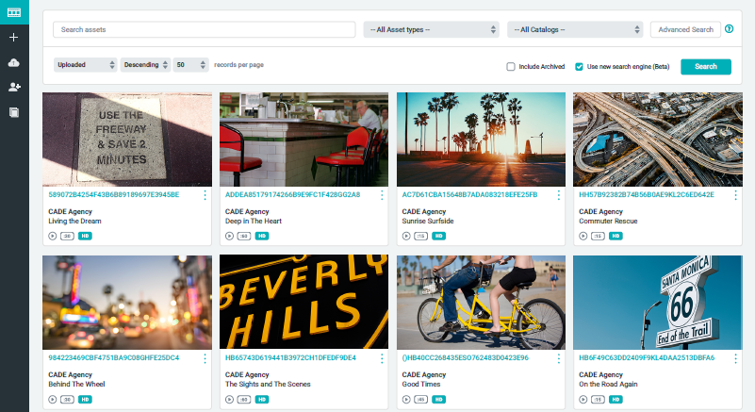
Gestão de Criativos
A gestão de criativos é diferente do que o mercado pode proporcionar e vai facilitar muito a rotina dentro das produtoras de vídeo, trazendo segurança, agilidade e organização de todo o acervo.
Fácil compartilhamento de criativos com agências/anunciantes e/ou outras produtoras
Ferramenta de busca por palavras-chave
Fluxos de aprovação de criativos com possibilidade de anotação e histórico de versões
Integração com outras ferramentas de terceiros
Gestão de direitos de uso
Infraestrutura em cloud, disponível 24/7 em qualquer lugar do mundo
Transferência de arquivos pesados via SendPlus

Slide 11
A Logística
Criativa
muda
tudo.
A ER gerencia e trafega criativos na velocidade da mídia, para qualquer destino, em qualquer lugar do mundo.
Plataforma versátil e customizável, traga o seu workflow para a ER e veja como as nossas ferramentas agilizam e incrementam o seu trabalho.
A primeira e única solução que entrega seus anúncios para todas as telas, fornece visibilidade de toda a cadeia de produção: do criativo à mídia e gera insights que impulsionam os negócios.
Veja Mais, Saiba Mais.

Slide 12
Muito obrigado
E-mail: celso.vergeiro@extremereach.com
Telefone: 11 3512.7484
Celular: 11 99136.2077
ExtremeReach.com
Notes:
Cada representante preenche o slide com o seu contato… e a equipe de São Paulo não precisa deixar o atendimento regional na última página

